Slide 1
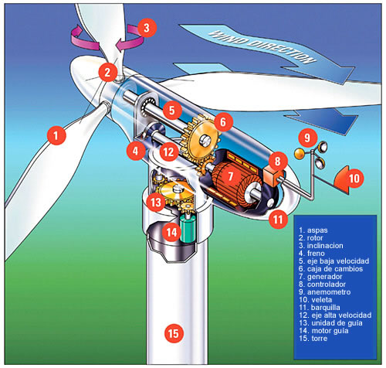
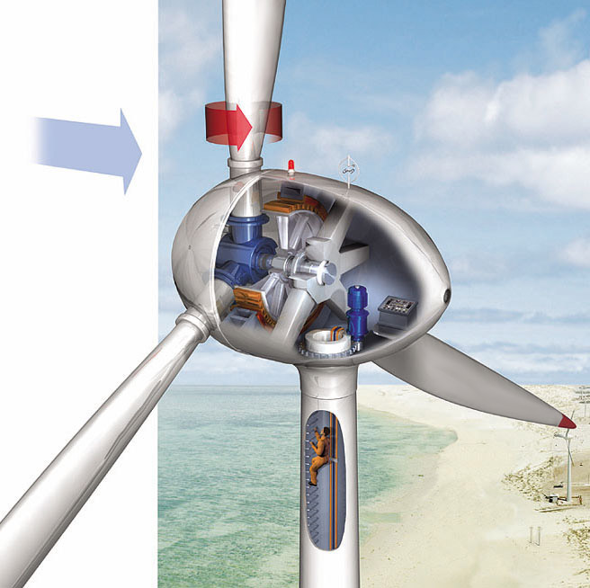

Slide 2
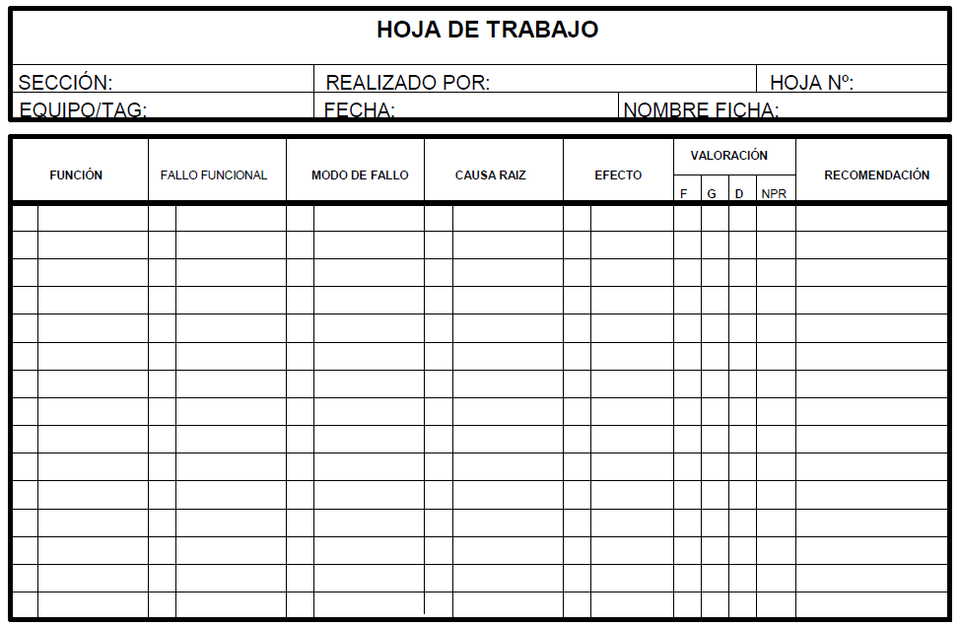
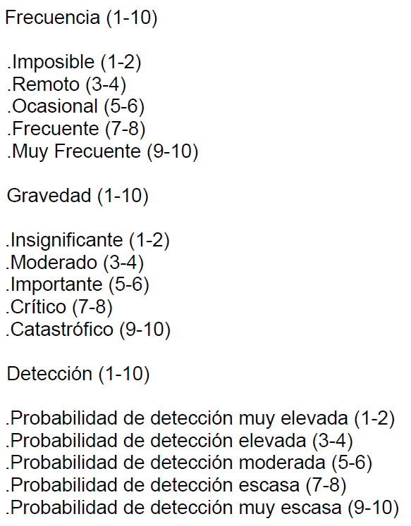
Diagnóstico de fallos en equipos

Slide 3
Diagnóstico de fallos en equipos
Análisis de fallos en componentes mecánicos:
  Rodamientos
  Cojinetes
  Engranajes
  Acoplamientos
  Cierres mecánicos
  Estos son los componentes mecánicos más propensos a fallar.

Slide 4
Averías en rodamientos
Los rodamientos se encuentran entre los componentes más importantes de las máquinas.
En condiciones normales el fallo de un rodamiento sobreviene por fatiga del material, resultado de esfuerzos de cortadura que surgen cíclicamente debajo de la superficie que soporta la carga.
Después de algún tiempo, estos esfuerzos causan grietas que se extienden hasta la superficie. Conforme los elementos rodantes alcanzan las grietas, provocan roturas del material (desconchado) y finalmente dejan el rodamiento inservible.
Sin embargo la mayor parte de los fallos en rodamientos tienen una causa raíz distinta que provoca el fallo prematuro. Es el caso de desgaste apreciable por presencia de partículas extrañas o lubricación insuficiente, vibraciones excesivas del equipo y acanalado por paso de corriente eléctrica.

Slide 5
Averías en rodamientos
La mayor parte de los fallos prematuros son debidos a defectos de montaje:
- golpes
- sobrecargas
- apriete excesivo
- falta de limpieza
- desalineación
- ajuste inadecuado
- errores de forma en alojamientos

Slide 6
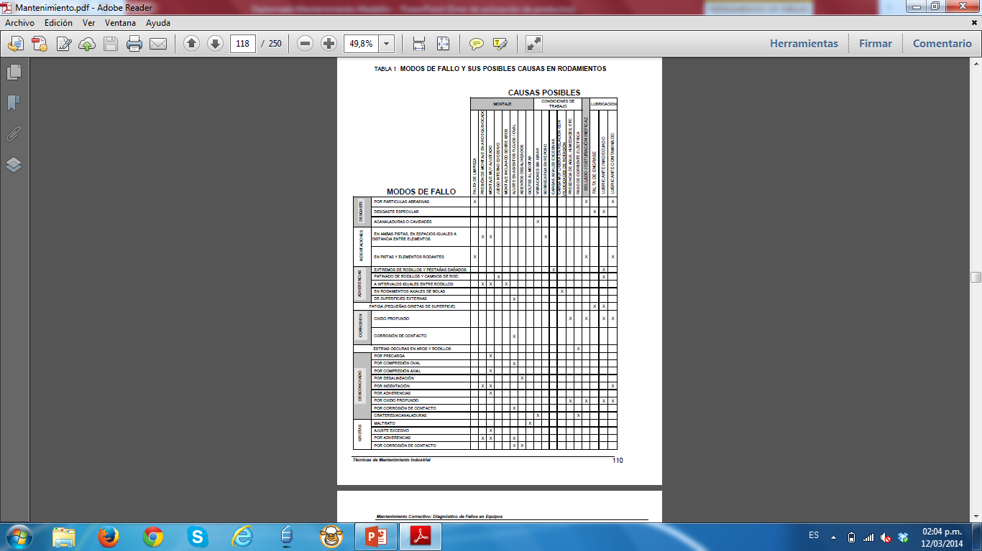
Averías en rodamientos

Slide 7
Averías en cojinetes antifricción
Los modos de fallos típicos en este tipo de elementos son:
- desgaste
- corrosión
- deformación
- rotura/separación
y las causas están relacionadas con los siguientes aspectos:
- montaje
- condiciones de trabajo
- sellado
- lubricación

Slide 8
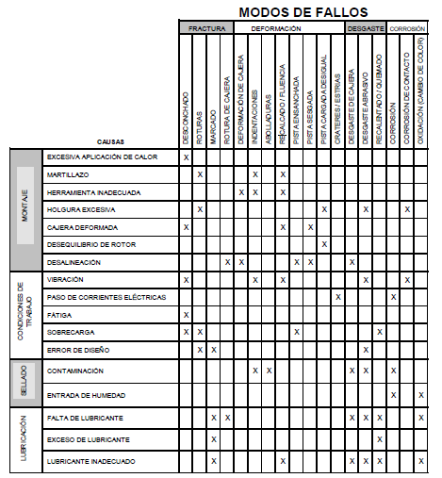
Averías en cojinetes antifricción

Slide 9
Averías en engranajes
En los engranajes se presentan fenómenos de rodadura y deslizamiento simultáneamente. Como consecuencia de ello, si la lubricación no es adecuada, se presentan fenómenos de desgaste muy severo que le hacen fallar en muy poco tiempo. Los modos de fallos en estos componentes : desgaste, deformación, corrosión y fractura o separación. Las causas están relacionadas con las condiciones de diseño, fabricación y operación así como con la efectividad de la lubricación.

Slide 10
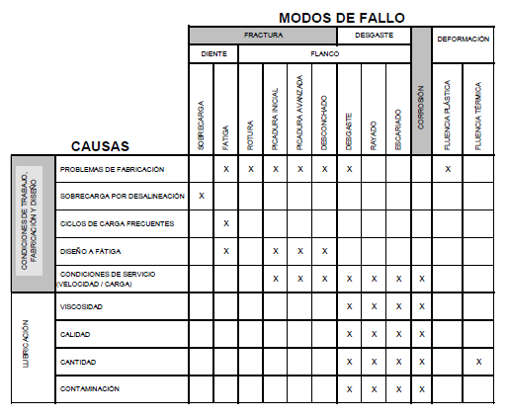
Averías en engranajes

Slide 11
Averías en acoples dentados
Aunque en los últimos años han aparecido acoplamientos no lubricados, la mayor parte de las turbomáquinas de procesos químicos y petroquímicos (compresores y turbinas) van equipados con este tipo de acoplamiento que permite una cierta desalineación. Sin embargo, el 75% de los fallos son debidos a una lubricación inadecuada. Los modos de fallos básicamente son desgaste, deformación y rotura. Las causas están ligadas a problemas de diseño, montaje, condiciones de operación y lubricación inadecuada.

Slide 12
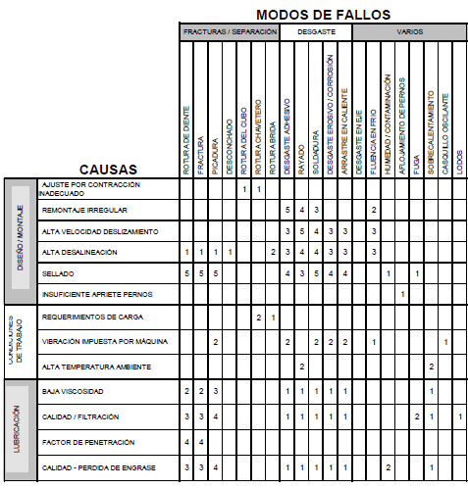
Averías en acoples dentados
1: evento más probable
5: evento menos probable

Slide 13
Averías en cierres mecánicos
El gasto en mantenimiento de bombas, en refinerías, plantas químicas y petroquímicas, puede representar el 15% del presupuesto total del mantenimiento ordinario. De ellos, la mayor parte del gasto y del número de fallos (34,5%) se presenta en el cierre mecánico. Si tenemos en cuenta el riesgo que, tanto desde el punto de vista de la seguridad como medio-ambiental, supone este tipo de fallos, se entiende la importancia que tiene el evitarlos.

Slide 14
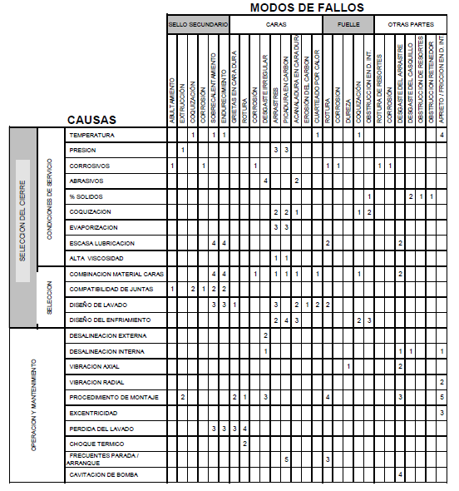
Averías en cierres mecánicos
1: evento más probable
5: evento menos probable

Slide 15
ANÁLISIS DE AVERÍAS EN MÁQUINAS DE PROCESOS
En cualquier caso debemos aplicar una metodología o procedimiento sistemático:
1. Señales o síntomas de observación directa:
-Sobrecalentamiento
-Vibración
-Ruido
-Alta temperatura en cojinetes
-Fugas, humo, etc.
2. Síntomas de observación indirecta:
-Cambios en algún parámetro; Presión, Temperatura, Caudal, Posición, Velocidad, Vibración
-Cambios en las prestaciones: Relación de compresión, Relación de temperaturas, Demanda de potencia, Rendimientos
3. Listado de posibles causas o hipótesis.
4. Analizar la relación entre síntomas y causas.
5. Aplicar, si es posible, el orden de probabilidad en la relación síntoma/causa
para diagnosticar el fallo.
6. Indicar la solución o acción a tomar.

Slide 16
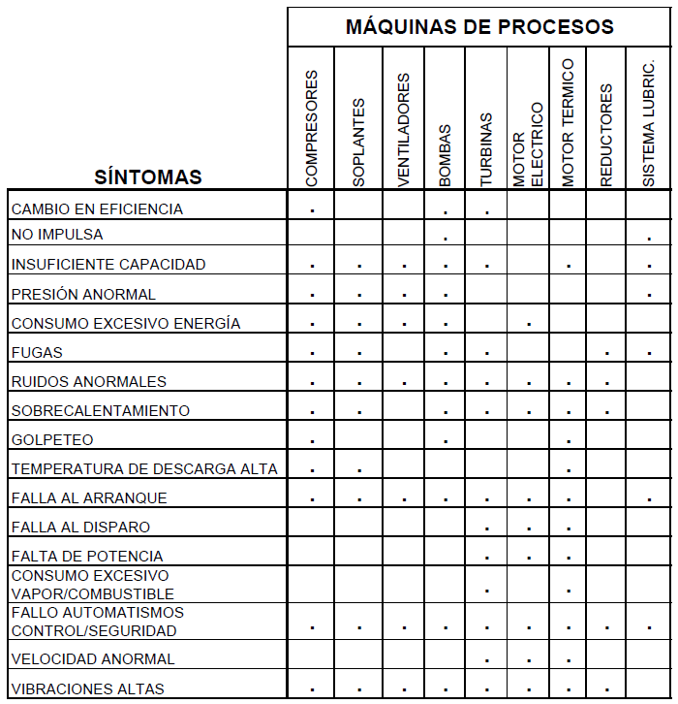
ANÁLISIS DE AVERÍAS EN MÁQUINAS DE PROCESOS

Slide 17
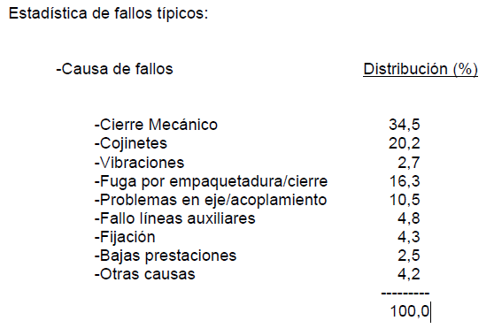
AVERÍAS EN BOMBAS CENTRÍFUGAS

Slide 18
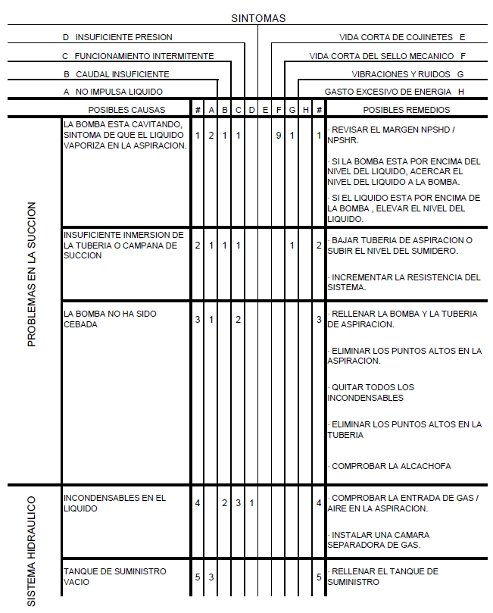
AVERIAS EN BOMBAS
CENTRIFUGAS DE PROCESO

Slide 19
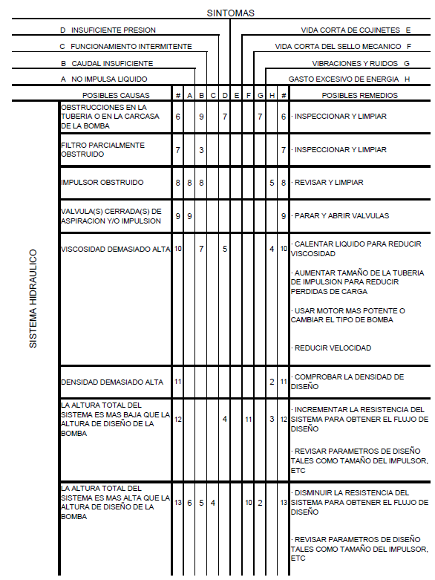
AVERIAS EN BOMBAS
CENTRIFUGAS DE PROCESO

Slide 20
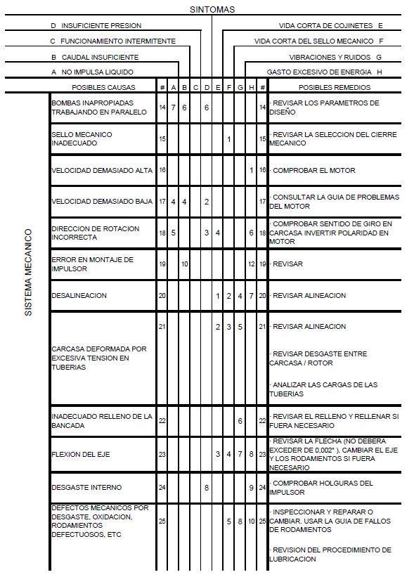
AVERIAS EN BOMBAS
CENTRIFUGAS DE PROCESO

Slide 21
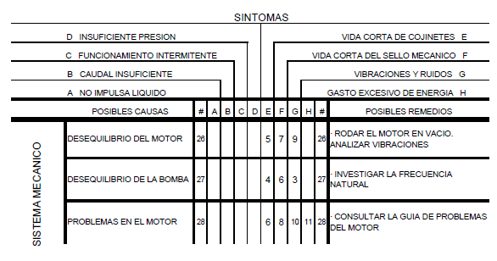
AVERIAS EN BOMBAS
CENTRIFUGAS DE PROCESO

Slide 22
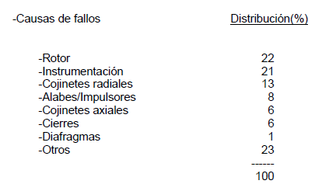
AVERÍAS EN COMPRESORES CENTRÍFUGOS

Slide 23
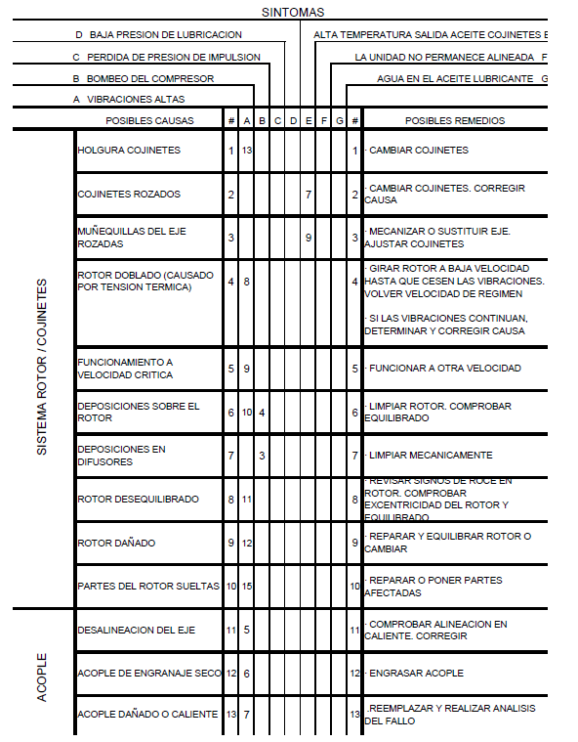
AVERÍAS EN COMPRESORES
CENTRÍFUGOS

Slide 24
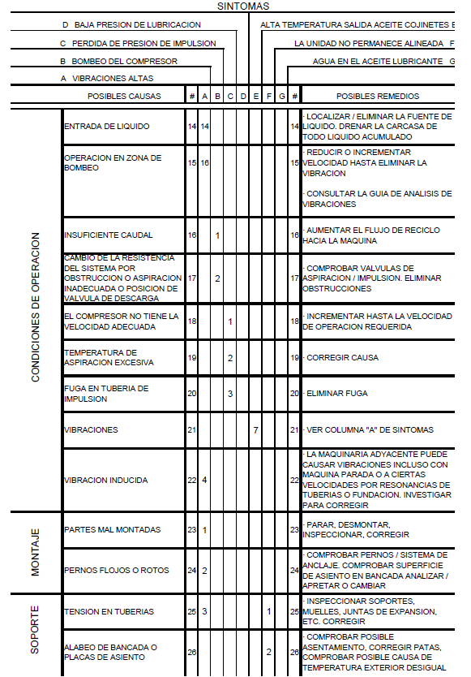
AVERÍAS EN COMPRESORES
CENTRÍFUGOS

Slide 25
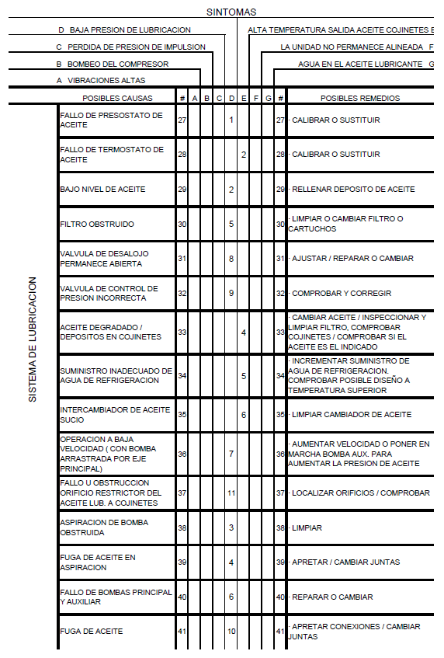
AVERÍAS EN COMPRESORES
CENTRÍFUGOS

Slide 26
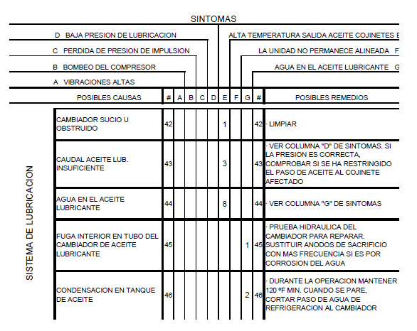
AVERÍAS EN COMPRESORES
CENTRÍFUGOS

Slide 27
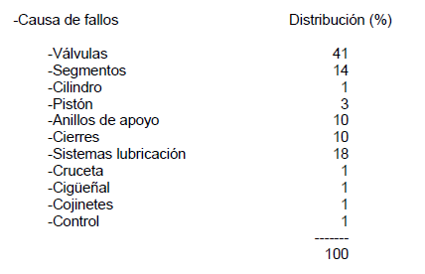
AVERÍAS EN COMPRESORES ALTERNATIVOS

Slide 28
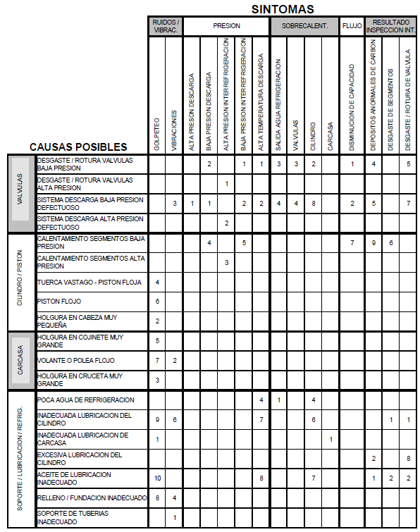
AVERÍAS EN COMPRESORES
ALTERNATIVOS

Slide 29
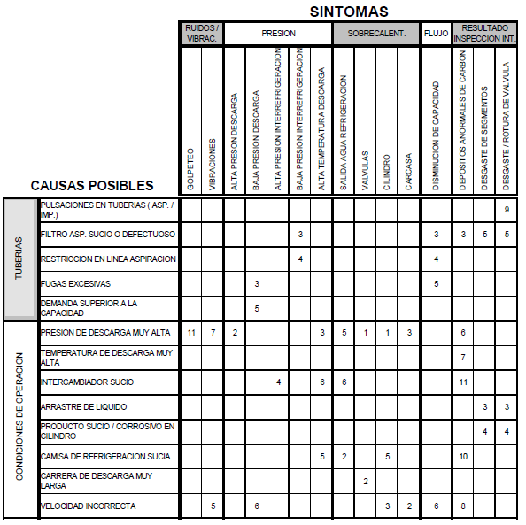
AVERÍAS EN
COMPRESORES
ALTERNATIVOS

Slide 30
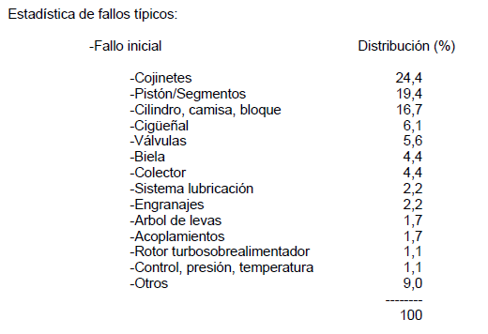
AVERÍAS EN MOTORES DE COMBUSTIÓN INTERNA ALTERNATIVOS

Slide 31
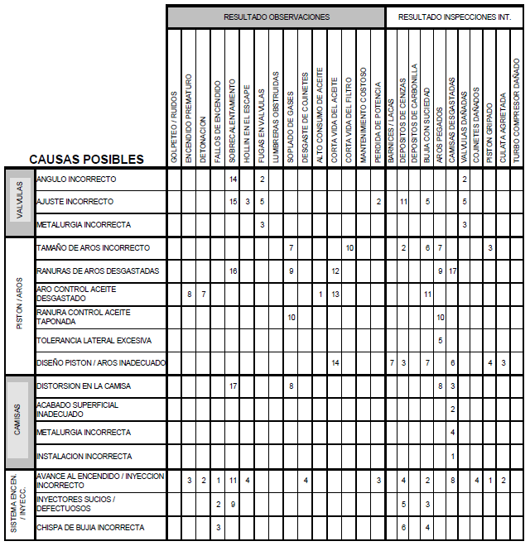
AVERÍAS EN MOTORES DE
COMBUSTIÓN
INTERNA
ALTERNATIVOS

Slide 32
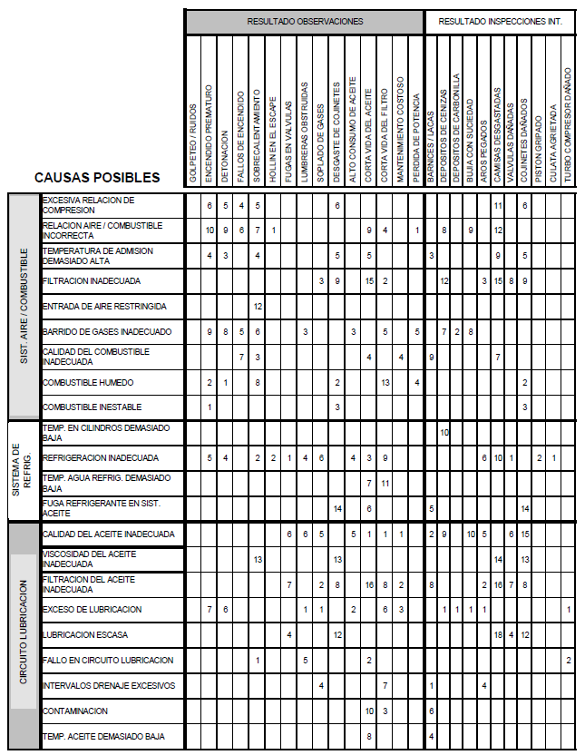
AVERÍAS EN MOTORES DE
COMBUSTIÓN
INTERNA
ALTERNATIVOS

Slide 33
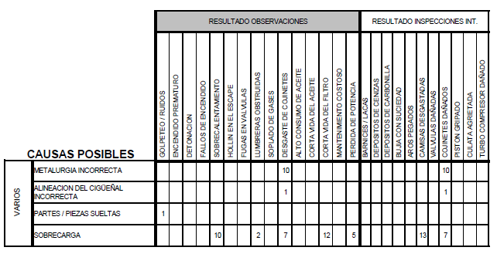
AVERÍAS EN MOTORES DE
COMBUSTIÓN
INTERNA
ALTERNATIVOS

Slide 34
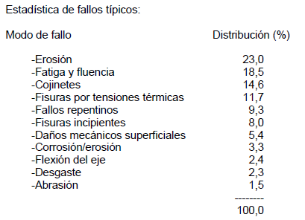
AVERÍAS EN TURBINAS DE VAPOR

Slide 35
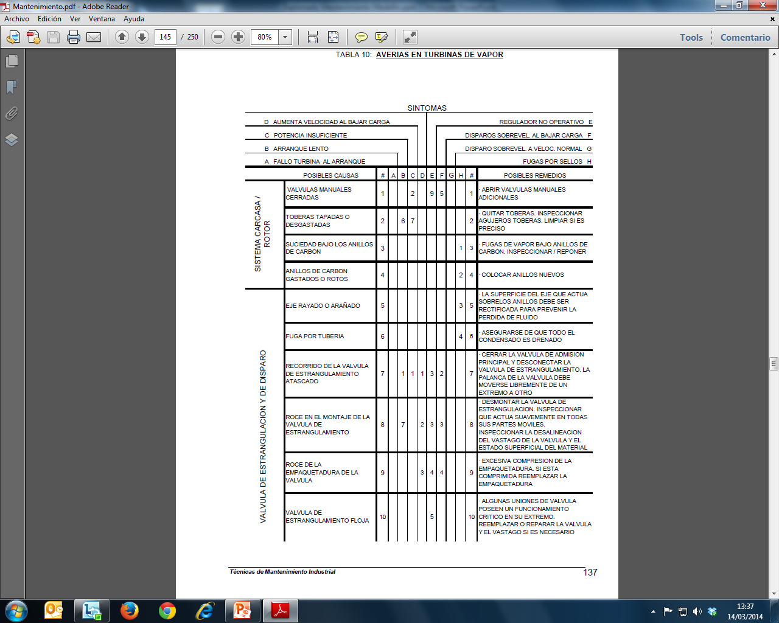
AVERÍAS EN
TURBINAS
DE VAPOR

Slide 36
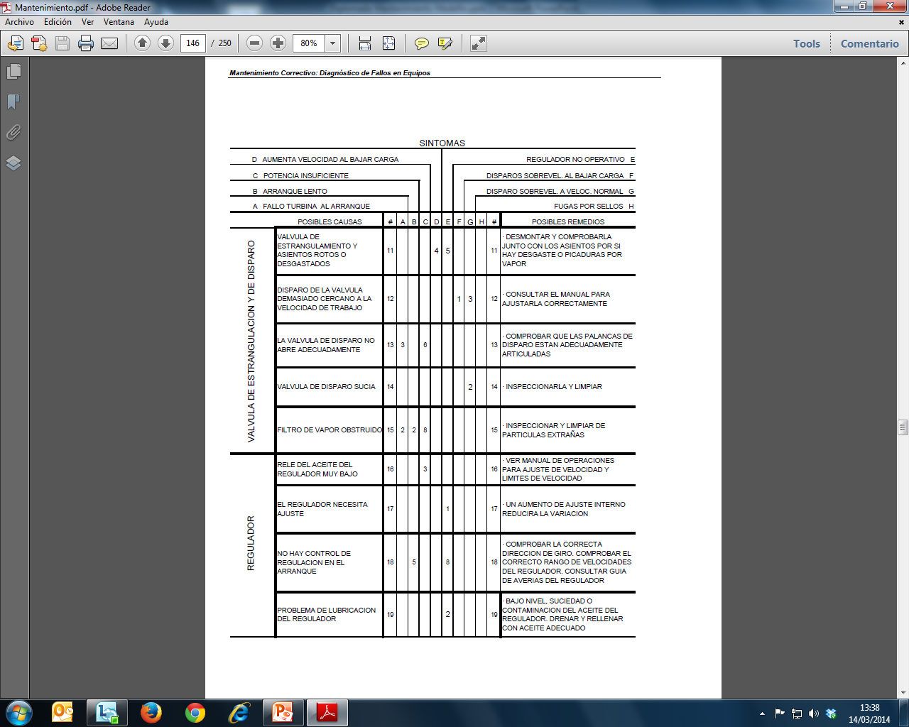
AVERÍAS EN
TURBINAS
DE VAPOR

Slide 37
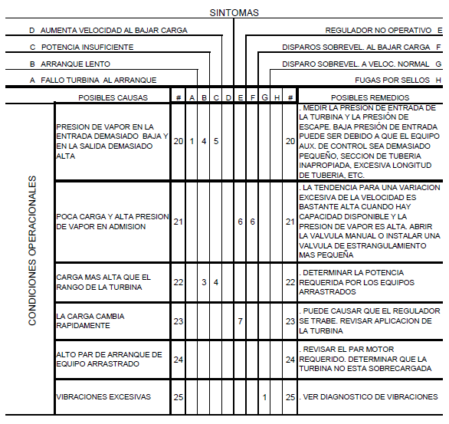
AVERÍAS EN
TURBINAS
DE VAPOR

Slide 38
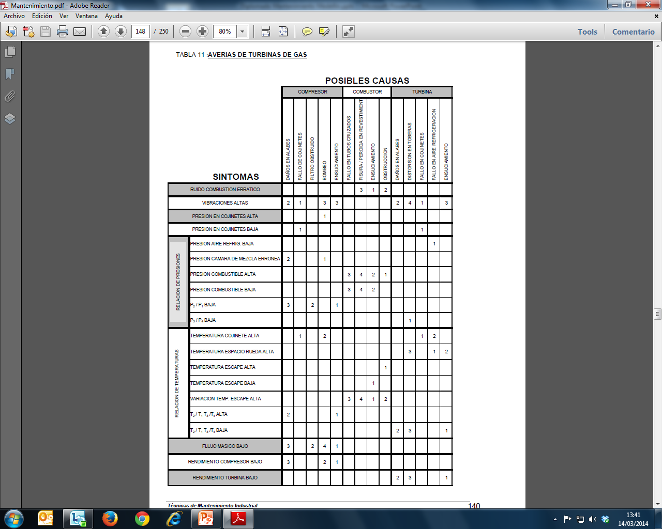
AVERÍAS EN
TURBINAS
DE GAS

Slide 39
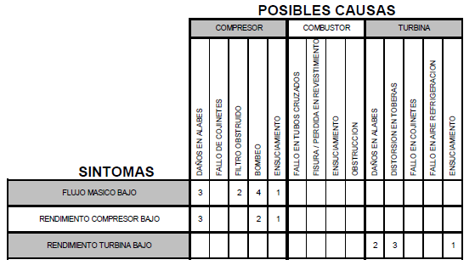
AVERÍAS EN
TURBINAS
DE GAS

Slide 40
MECANISMOS Y MODOS DE DESGASTE
Sorprende descubrir que aproximadamente el 70% de las causas de fallo en máquinas es debido a la degradación superficial de sus componentes, fenómeno habitualmente conocido como desgaste.
El desgaste es una pérdida progresiva de material, resultante de la interacción mecánica (fricción) de dos superficies en movimiento relativo.
Una máquina no puede operarse en condiciones de fricción seca, pues aunque los acabados superficiales fuesen inmejorables, la degradación superficial sería tan rápida y severa que prácticamente no llegaría a funcionar.
La introducción del lubricante reduce sustancialmente el coeficiente de fricción, mejorando la situación de degradación de las superficies que aparece en la fricción seca, pero no supone la desaparición total del desgaste.

Slide 41
Se pueden distinguir los siguientes mecanismos de desgaste:
- Adhesión
- Abrasión
- Erosión
- Fatiga
- Corrosión
- Cavitación
- Ludimiento o desgaste por vibración.

Slide 42
Los mecanismos de desgaste son el origen del mismo. Las consecuencias o efectos que estos mecanismos producen sobre las superficies son los modos de desgaste:
- Desgaste normal
- Desgaste severo
- Picadura (Pitting)
- Gripado (Scuffing)
- Rayado en distintos grados (Scoring, Gouging)

Slide 43
- En el desgaste adhesivo la adhesión de las dos superficies en contacto es superior a la que hay entre las capas superficiales del propio material. Se produce así un progresivo arranque de material.
- En el desgaste abrasivo, partículas extra duras presentes entre las dos superficies en contacto abren surcos y arrancan material de una o de las dos superficies.
- El desgaste erosivo es causado por corriente de líquido a alta velocidad conteniendo partículas abrasivas.
- La fatiga superficial es el resultado de elevadas tensiones o compresiones en los puntos o líneas de contacto. Estas tensiones elevadas y repetitivas en las mismas áreas produce fisuras superficiales que eventualmente se propagan originando partículas que se desprenden de la superficie.

Slide 44
- La corrosión está presente siempre que hay un ataque de la superficie metálica con pérdida de metal, ya sea por oxidación o ataque químico.
- La cavitación ocurre en líquidos fuertemente agitados en los que la turbulencia e implosión de burbujas causa pérdidas de la película de metal superficial.
- El Fretting, desgaste por vibración o ludimiento, es una degradación superficial ocasionada por un mecanismo corrosivo asociado a una vibración.

Slide 45
Los efectos o modos de desgaste son muy variados:
- Desgaste normal por rozamiento o desgaste de rodaje. Está siempre presente en las superficies en movimiento aún en presencia de lubricante. Produce, si es suficientemente suave, un efecto de pulido durante el rodaje, que no es perjudicial.
- Desgaste severo cuando se superan los límites de carga y velocidad para los que componentes y lubricante fueron diseñados y seleccionado respectivamente.
- Picadura, originada por mecanismos de fatiga o corrosión.
- Gripado, soldadura momentánea ocasionada por un mecanismo de tipo adhesivo.
- El Scoring y el Gouging son distintos grados de rayadura de las superficies ocasionados normalmente por desgaste de tipo abrasivo o adhesivo sin llegar al gripado.

Slide 46
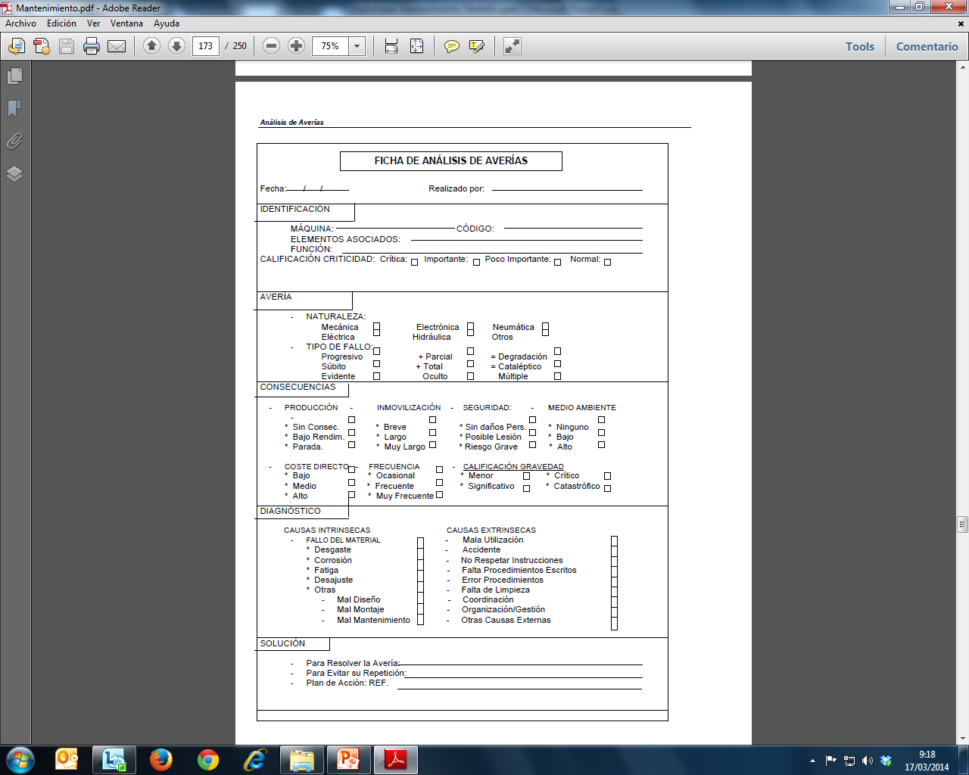
FICHA DE ANALISIS DE AVERIAS

Slide 47
INFORME DE ANÁLISIS DE AVERÍAS
Para que se transmita de forma eficaz, la información debe cumplir las tres condiciones siguientes:
- ser precisa y completa
- ser fácil de entender
- ser breve para ahorrar tiempo a los lectores.
Su estructura más frecuente es la siguiente:
- Título
- Sumario
- Índice
- Cuerpo del informe
- Apéndices

Slide 48
El Título debe ser claro y completo, aunque la brevedad siempre se agradece. En la portada, además del Título, debe aparecer el autor o autores, fecha y lista de distribución.
El Sumario es un resumen de en qué consiste la avería y cuál es la solución propuesta, todo ello de forma muy breve. Los detalles irán posteriormente. La redacción del sumario debe dejarse para el último momento, cuando todo el informe esté terminado. La razón del Sumario es que es un hecho comprobado que la comprensión y la memorización mejoran notablemente si se empieza resumiendo lo que se va a explicar y la conclusión a la que se va a llegar. Debe servir también para que los lectores muy ocupados puedan tener una visión resumida sin necesidad de leerse todo el documento.

Slide 49
El Índice puede resultar superfluo si el informe es muy breve, pero en general es muy útil, pues facilita la lectura y da una primera visión, como el Sumario.
El Cuerpo del informe desarrolla todo el proceso de análisis efectuado, desde la definición del problema hasta la propuesta de solución pasando por el análisis de las causas. Un modelo de informe breve puede ser el siguiente:
• Título
• Sumario
• Índice
• Antecedentes o Introducción
• Descripción de la Avería
• Análisis de las Causas
• Conclusiones
• Recomendaciones
• Apéndices

Slide 50
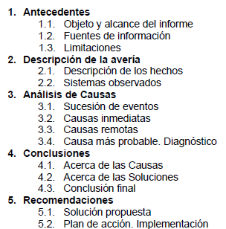
El cuerpo del informe puede ser ampliado, cuando se requiera, aunque conservando la misma estructura, como se puede observar en el modelo siguiente:

Slide 51
HERRAMIENTAS PARA EL ANALISIS DE AVERIAS
DIAGRAMA DE PARETO
Es una representación gráfica de los datos obtenidos sobre un problema, que ayuda a identificar y seleccionar los aspectos prioritarios que hay que tratar.
También se conoce como Diagrama ABC o Ley de las Prioridades 20-80, que dice: “El 80% de los problemas que ocurren en cualquier actividad son ocasionados por el 20% de los elementos que intervienen en producirlos”.
Sirve para conseguir el mayor nivel de mejora con el menor esfuerzo posible.
Es pues una herramienta de selección que se aconseja aplicar en la fase para concretar el problema así como para seleccionar una causa.
Tiene el valor de concentrar la atención en el 20% de los elementos que provocan el 80% de los problemas, en vez de extenderse a toda la población.
Se cuantifican las mejoras que se alcanzarán solucionando los problemas seleccionados.

Slide 52
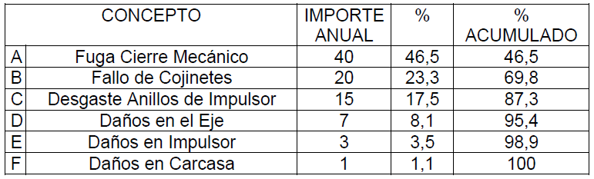
HERRAMIENTAS PARA EL ANALISIS DE AVERIAS
DIAGRAMA DE PARETO
Los pasos a seguir para su representación son:
1. Anotar, en orden progresivo decreciente, los fallos o averías a analizar (importe de averías de un tipo de máquinas, importe de averías del conjunto de la instalación, consumo de repuestos, etc.). En definitiva el problema o avería objeto del análisis.
2. Calcular y anotar, a su derecha, el peso relativo de cada uno (%).
3. Calcular y anotar, a su derecha, el valor acumulado (% acumulado).
4. Representar los elementos en porcentajes decrecientes de izquierda a derecha (histograma) y la curva de porcentaje acumulado (curva ABC).
Ejemplo: Averías encontradas en un conjunto de bombas centrífugas. Se trata de
seleccionar el problema o avería a analizar:

Slide 53
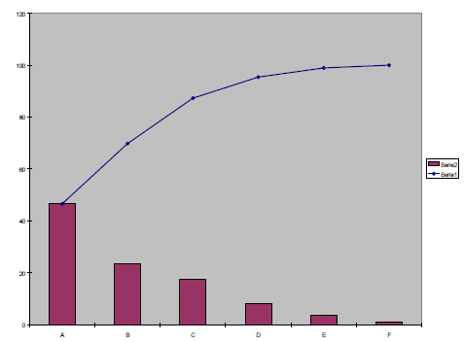
HERRAMIENTAS PARA EL ANALISIS DE AVERIAS
DIAGRAMA DE PARETO
Conclusiones: Controlando los tipos de Fallos A, B y C (Cierre mecánico, Cojinetes y
Anillos de Desgaste) se está controlando el 87,3% del importe anual de reparaciones de
bombas centrífugas.

Slide 54
HERRAMIENTAS PARA EL ANALISIS DE AVERIAS
DIAGRAMA DE ISHIKAWA
También denominado diagrama Causa-Efecto o de espina de pescado, es una representación gráfica de las relaciones lógicas existentes entre las causas que producen un efecto bien definido.
Sirve para visualizar, en una sola figura, todas las causas asociadas a una avería y sus posibles relaciones. Ayuda a clasificar las causas dispersas y a organizar las relaciones mutuas. Es, por tanto, una herramienta de análisis aplicable en la fase B (DETERMINAR LAS CAUSAS).
Tiene el valor de su sencillez, poder contemplar por separado causas físicas y causas latentes (fallos de procedimiento, sistemas de gestión, etc.) y la representación gráfica fácil que ayuda a resumir y presentar las causas asociadas a un efecto concreto.
Los pasos a seguir para su construcción son:
1. Precisar bien el efecto: Es el problema, avería o fallo que se va a analizar.
2. Subdividir las causas en familias. Se aconseja el método de las 4M (Métodos, Máquinas, Materiales, Mano de Obra), para agrupar las distintas causas, aunque según la naturaleza de la avería puede interesar otro tipo de clasificación.
3. Generar, para cada familia, una lista de todas las posibles causas. Responder sucesivamente ¿Porqué ocurre? hasta considerar agotadas todas las posibilidades.

Slide 55
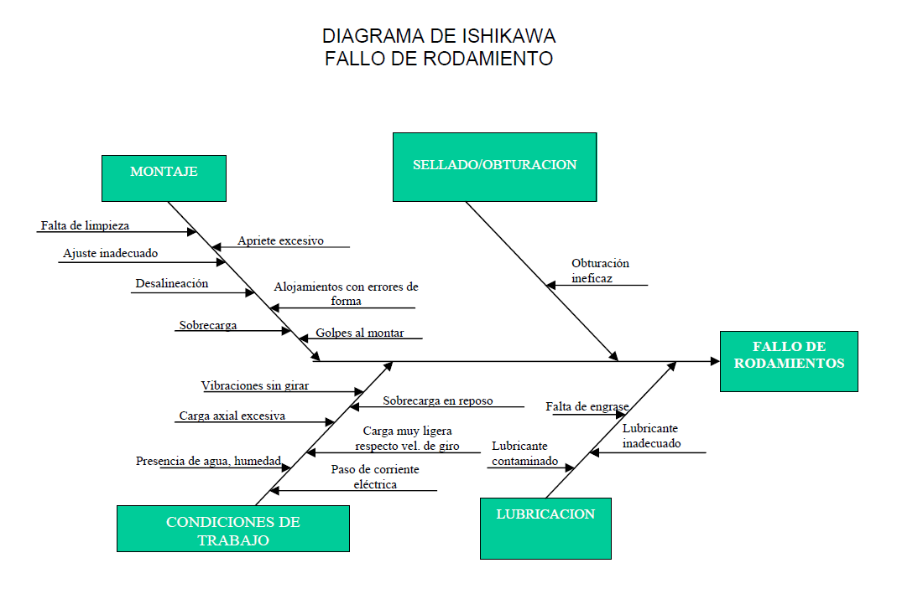
HERRAMIENTAS PARA EL ANALISIS DE AVERIAS

Slide 56
HERRAMIENTAS PARA EL ANALISIS DE AVERIAS
ARBOL DE FALLOS
El árbol de fallos es una representación gráfica de los múltiples fallos o eventos y de su secuencia lógica desde el evento inicial (causas raíz) hasta el evento objeto del análisis (evento final) pasando por los distintos eventos contribuyentes.
Tiene el valor de centrar la atención en los hechos relevantes. Adicionalmente conduce la investigación hacia causas latentes. Esta presentación gráfica permite, igual que el diagrama de Ishikawa, resumir y presentar las causas, conclusiones y recomendaciones.
Es, por tanto, una herramienta de análisis muy recomendable para realizar la fase B del Análisis de Averías (Determinar las Causas).
A modo de ejemplo vamos a identificar , clasificar y jerarquizar las causas de desgaste de cojinetes.

Slide 57
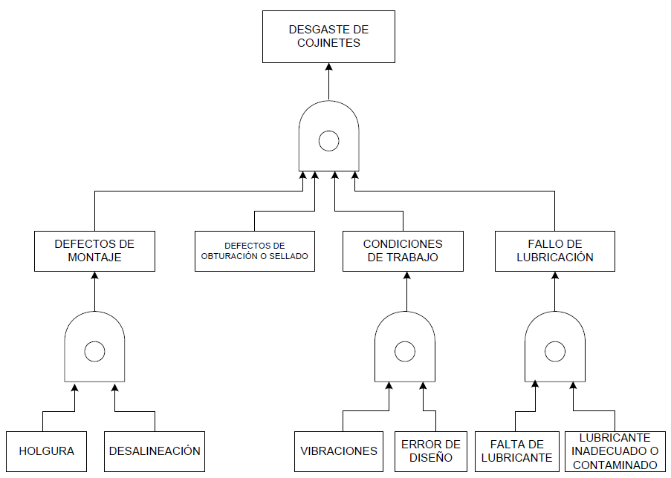
HERRAMIENTAS PARA EL ANALISIS DE AVERIAS
ARBOL DE FALLOS

Slide 58
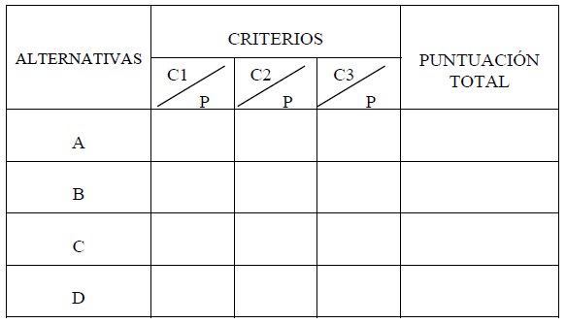
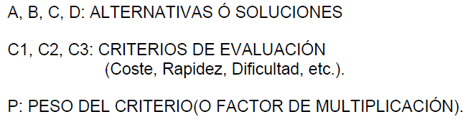
HERRAMIENTAS PARA EL ANALISIS DE AVERIAS
MATRIZ DE CRITERIOS
Para la fase C (Elaborar la solución) es muy útil utilizar ésta herramienta que supone disponer de varias soluciones viables y cuantificadas en coste y tiempo. La matriz de criterios nos ayudará a seleccionar la alternativa que resuelve el problema de la manera más global (efectiva, rápida, barata,…).
Se trata de una matriz donde aparecen en las filas las distintas soluciones y en las columnas los criterios de valoración (sencillez, rapidez, coste, efectividad, etc.)

